Slide 1

Smart Cupboard

Slide 2

Problema
Stanco di aprire la dispensa e non trovare quello che cerchi?
Pronto a rendere la tua dispensa intelligente?

Slide 3
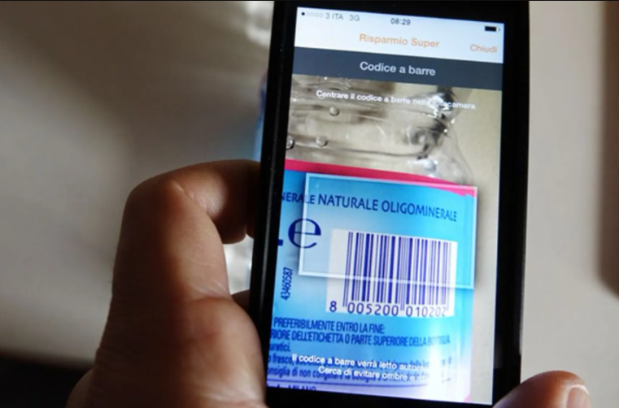
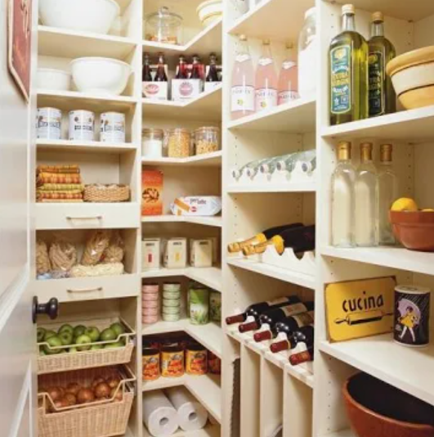
Soluzione
Smart Cupboard è un’app ti facilita l'organizzazione della dispensa.
Con la possibilità di:
Aggiungere un prodotto tramite codice a barre;
Visualizzare le ricette;
Creare la lista della spesa automaticamente.

Slide 4
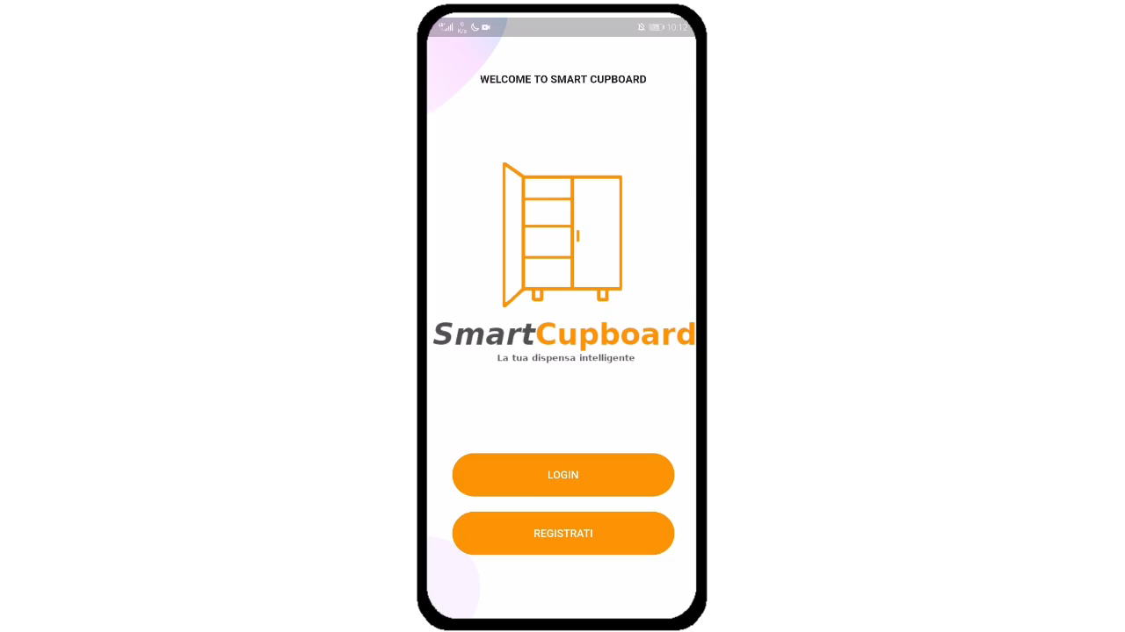


Prodotto

Slide 5
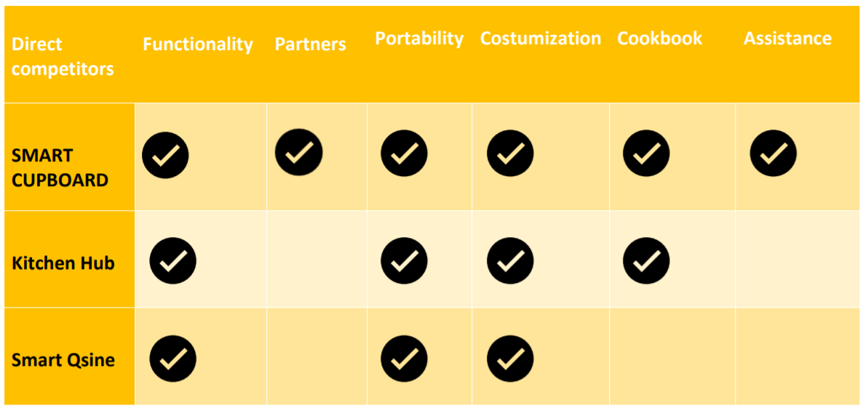
Concorrenza

Slide 6


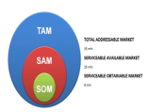
Mercato
App / Notifiche
Community
TAM: 35
SAM: 25
SOM: 8

Slide 7
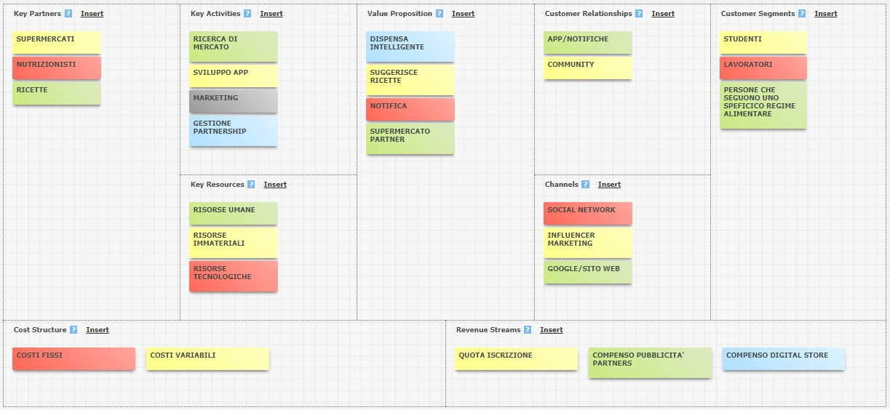
Modello di business

Slide 8



Tecnologie usate

Slide 9


A che punto siamo
Definizione del problema
Sviluppo dei mock-up
Realizzazione interfacce in Flutter
Implementazione back-end

Slide 10



Teams
Tutor
Fabio Spacagna
Tutor aziendale
Francesco Aurilio
Mat. 0522500979
Carmine D’Angelo
Mat. 0522500881
Rita Francese
Tutor
Emanuele Vitale
Mat. 0522500882

Slide 11
Grazie per l’attenzione

